Slide 1
Подготовила заместитель директора по УР Анайкина Г.Г.

Slide 2
Реализуемая задача:
Повышение числа педагогов, использующих современные педагогические технологии

Slide 5
«Интернет-ресурсы в работе учителя»

Slide 6
Интернет- ресурсы
Самообразование учителя
«Помощники» для подготовки к уроку
Онлайн платформы для обучающихся

Slide 7
Самообразование учителя
Современная образовательная среда в РФ
ЕдиныйУрок.рф
ЯУчитель
КПК на портале Учи.ру
Учёба.онлайн
Вебинары издательства «Просвещения»
Академия Просвещения

Slide 8
«Помощники» для подготовки к уроку
Ребусы
Анаграммы
Облако слов
Кроссворды
Поиск слов
Конструктор интерактивных заданий
Е-треники

Slide 9
Онлайн платформы для обучающихся
Российская электронная школа
Учи.ру
Яндекс.Учебник
Электронная рабочая тетрадь
Библиотека Московской электронной школы
Образовариум

Slide 10
Электронные ресурсы к урокам
Виртуальный русский музей

Slide 11
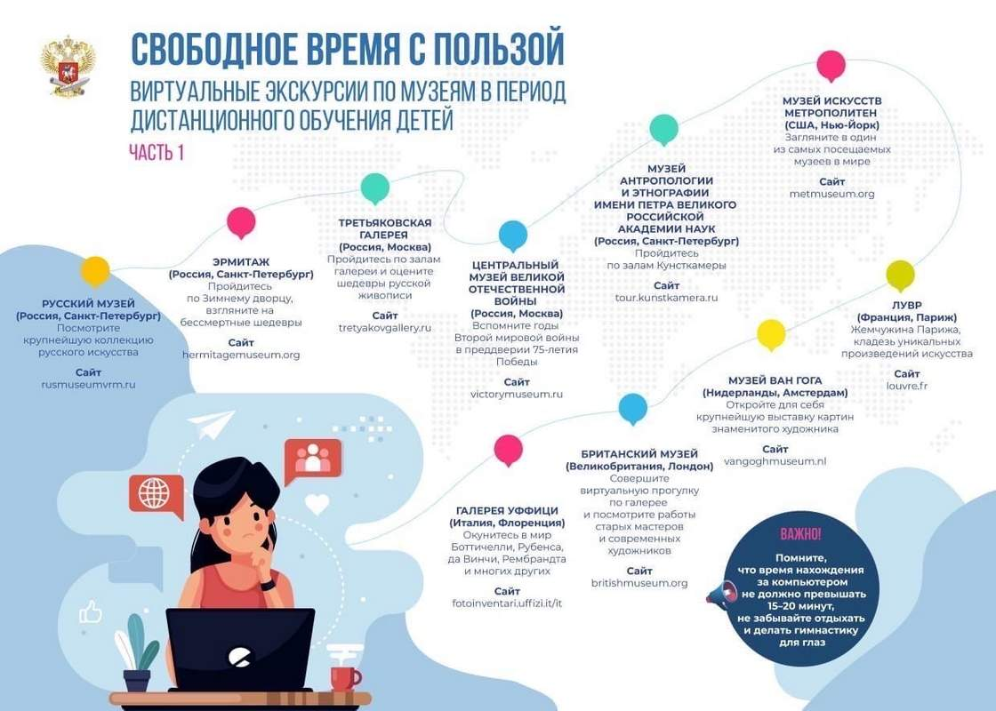

Slide 12
Цифровые образовательные ресурсы в работе учителей

Slide 13
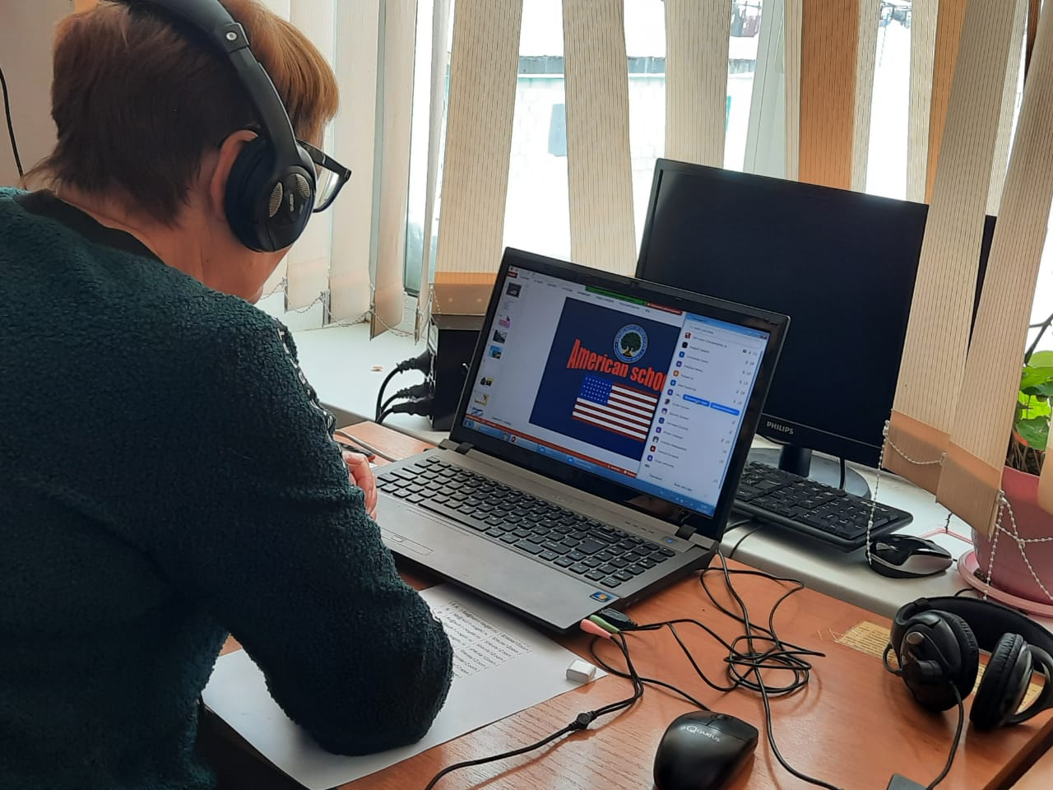
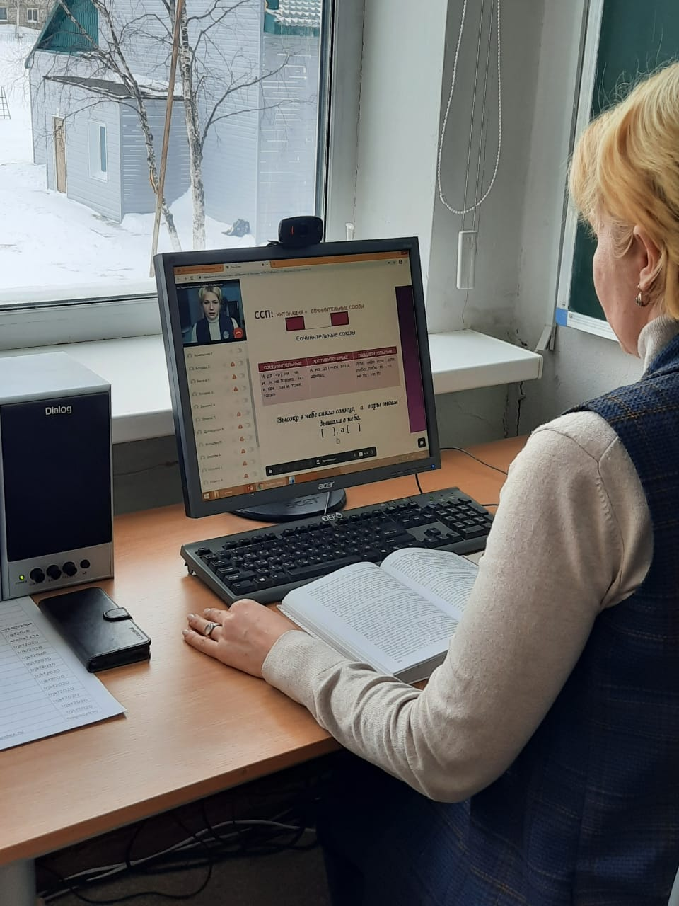
Дистанционное обучение

Slide 14
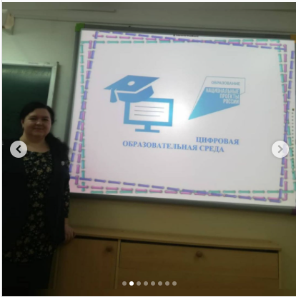
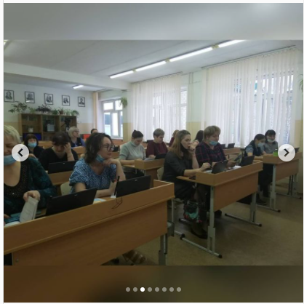
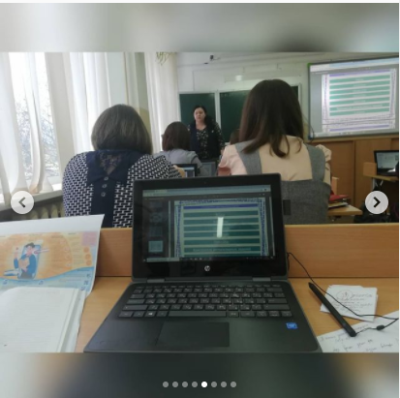

Slide 15
Уроки учителей с использованием цифровых образовательных ресурсов

Slide 16
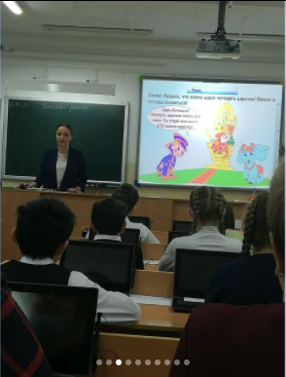
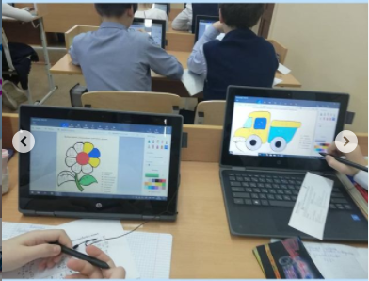
Урок математики в 5А классе, учитель Сливкова Ю.А.

Slide 17
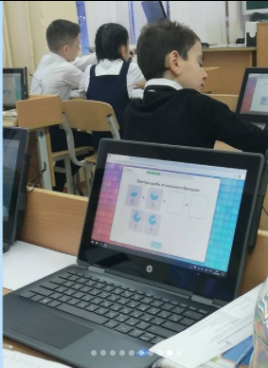
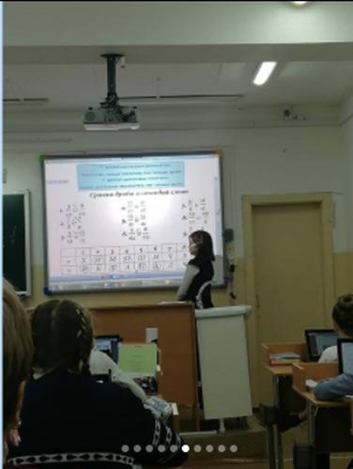
Урок математики в 5А классе, учитель Сливкова Ю.А.

Slide 18
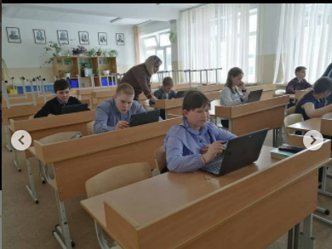
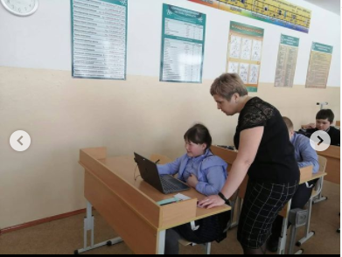
Урок математики в 5Г классе, учитель Хлынина Н.А.

Slide 19
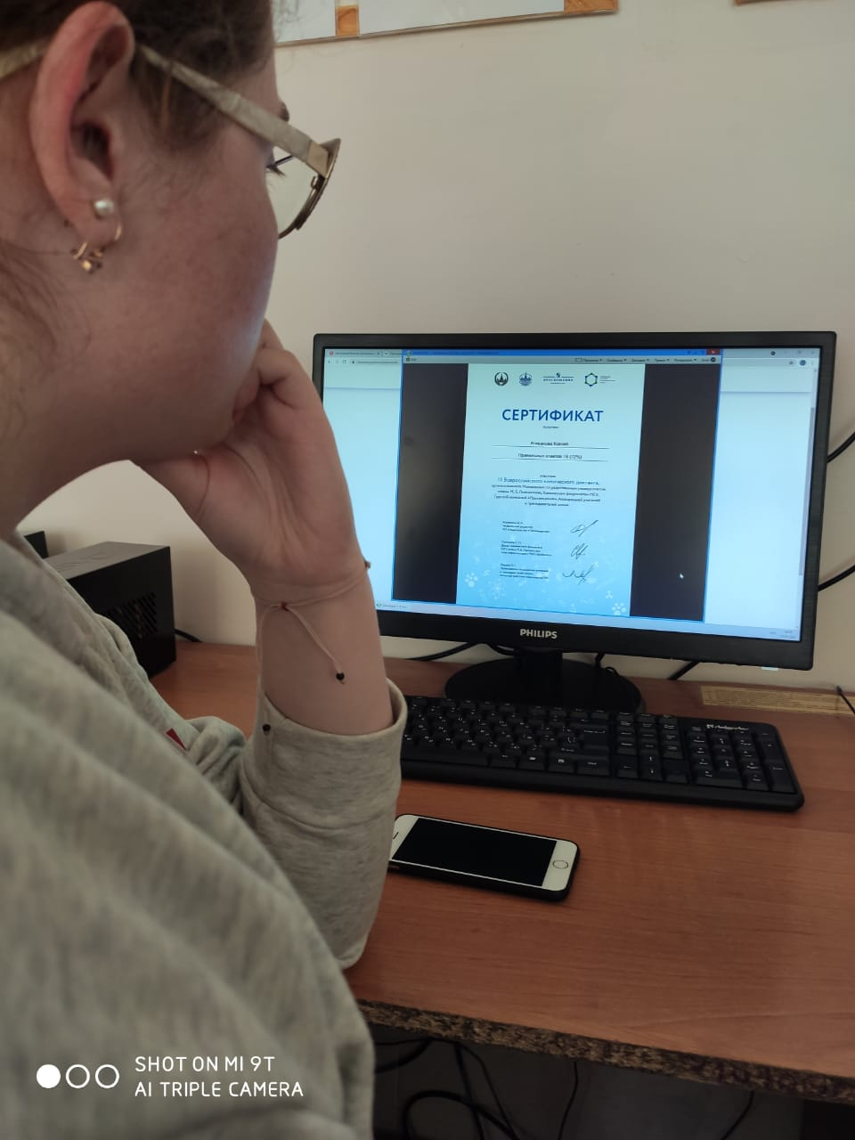
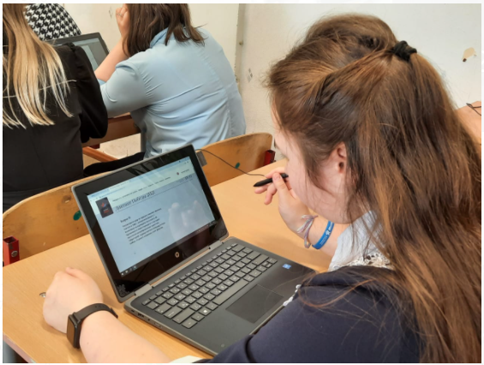
«Диктант Победы»
«Химический диктант-2021»

Slide 20
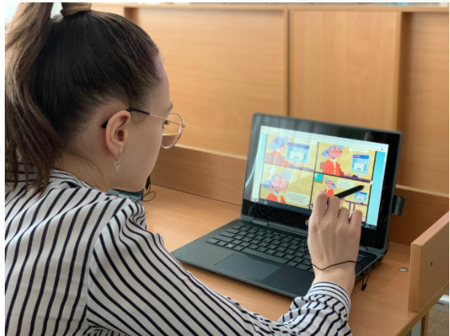
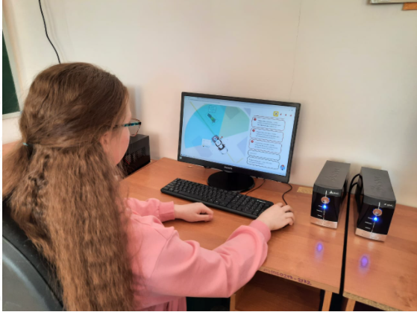
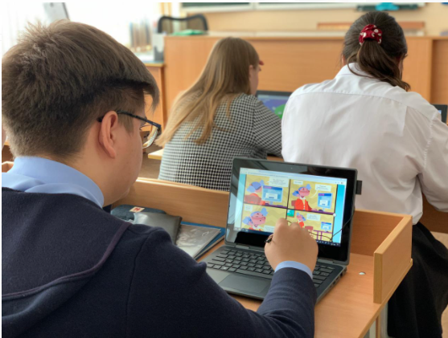
«Урок Цифры», учитель Павлова О.В.

